Slide 1
Presentación Oral
SARAH ALNAZER
SPAN301 SL

Slide 2
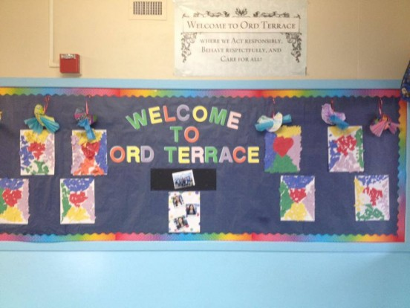
Ord Terrace Elementary School

Slide 3
LA MISIÓN DE ASA
Capacitar : empower.

Slide 4
Cuidado

Slide 5
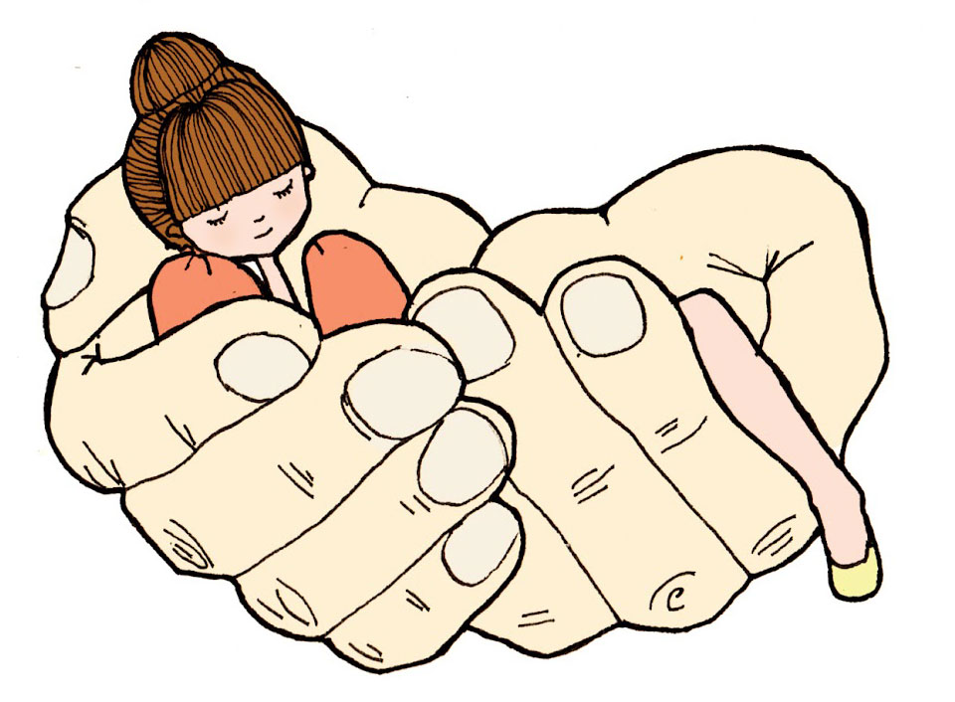
Respeto • Confianza

Slide 6
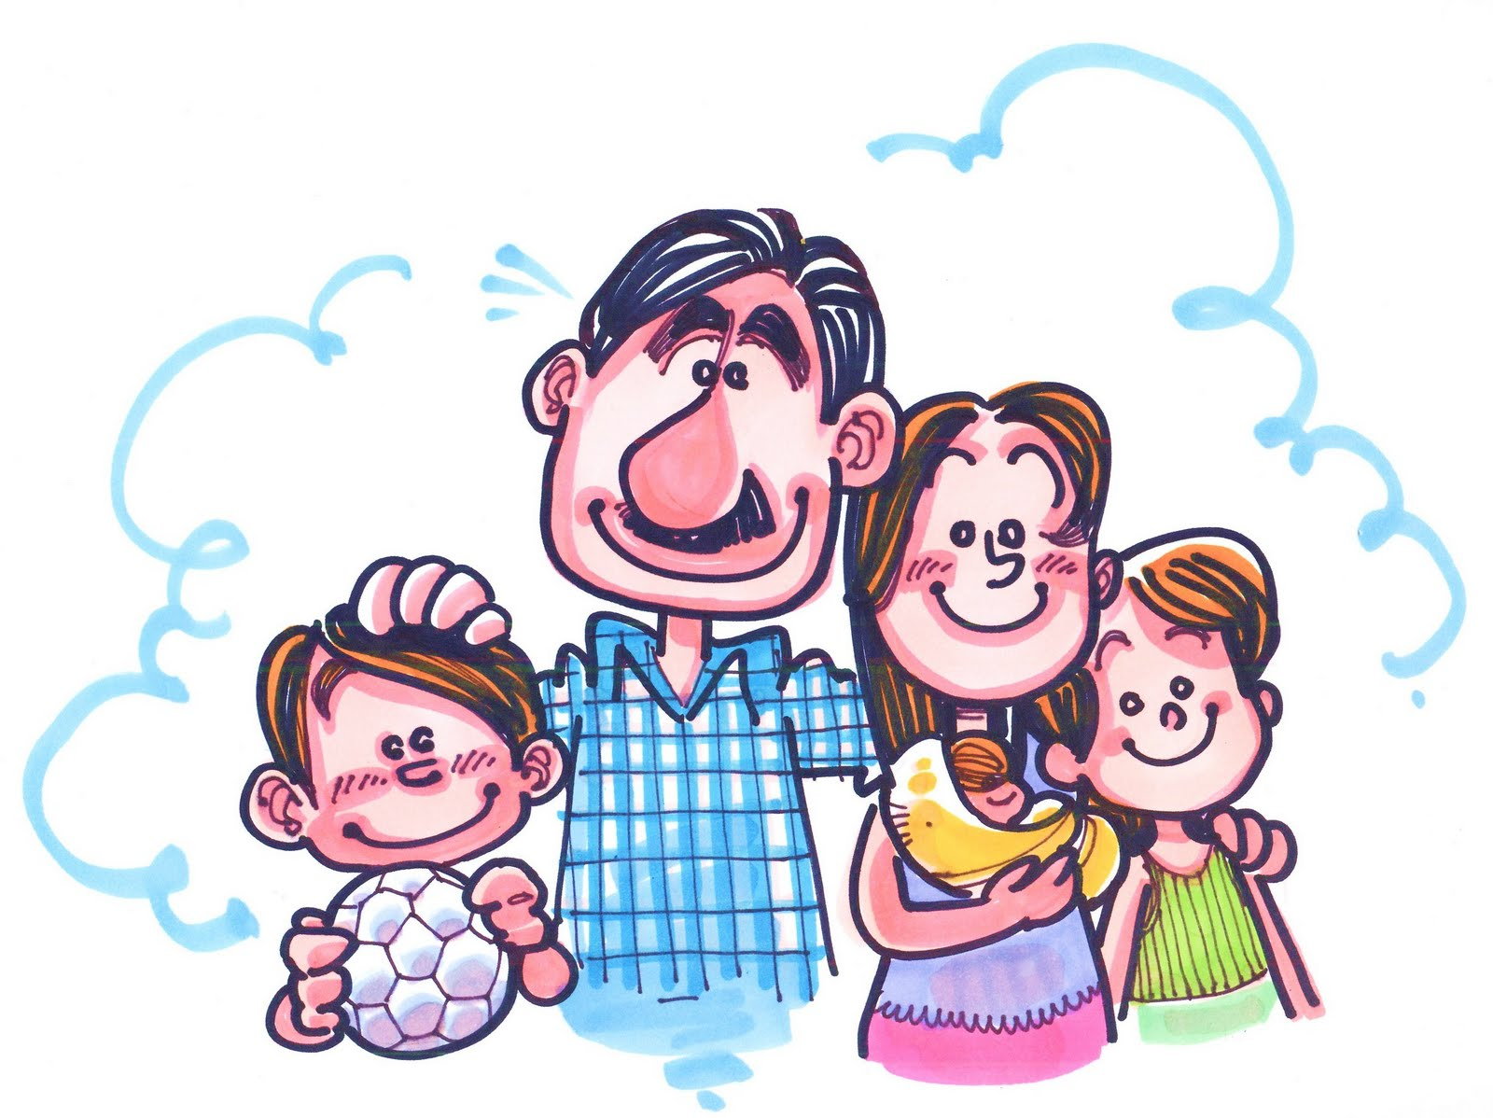
Responsabilidad • Familia

Slide 7
Mis responsabilidades
¿Qué aprendí?

Slide 8
¿El mayor reto?
¿El mayor logro?

Slide 9
